Slide 1
有如下事实：
所有伟大的厨师都是意大利人
所有意大利人都喜欢享用美食
迈克尔（Michael）或路易斯（Louis）是一位伟大的厨师
迈克尔不是一位伟大的厨师
因此，路易斯喜欢享用美食
请：
1）定义合适的谓词
2）使用定义的谓词表述上述语句
3）将谓词语句转换为标准子句
4）应用归结方法证明结论⑤，画出归结过程并标注出合适的合一

Slide 2
定义如下谓词:
GC(x) : x 是一位伟大的厨师
I(x) : x 是意大利人
EF(x) : x 享用美食
谓词逻辑表达：
1) (∀x) (GC(x) ⇒ I(x))
2) (∀x) (I(x) ⇒ EF(x))
3) GC(Michael) \/ GC(Louis)
4) ~GC(Michael)
因此: 5) EF(Louis)

Slide 3
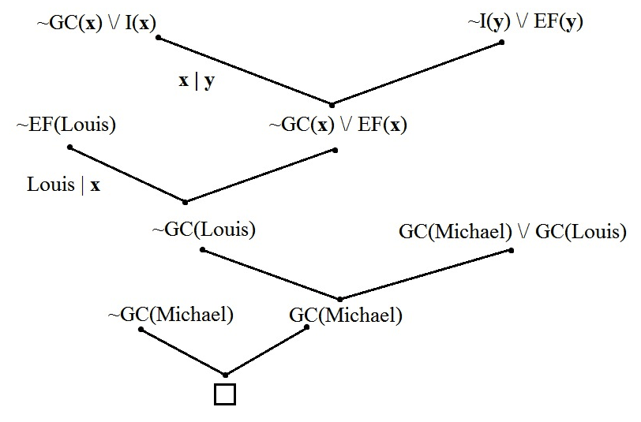
转换为子句（量词实例化和蕴含消除）:
1) ~GC(x) \/ I(x)
2) ~I(y) \/ EF(y)
3) GC(Michael) \/ GC(Louis)
4) ~GC(Michael)
否定结论:
5) ~EF(Louis)

